Slide 1


女娲智脑
世界上第一个
可真正实现机器思维的“强”人工智能！
——像人一样“学习、思维”，帮人做事
Contact：梁冰（Alex Leon）
Mail : langway@163.com
Tel/微信 : 18640106806
Add : 辽宁省沈阳市沈河区北热闹路66-1

Slide 2
女娲智脑-简介
强人工智能项目，让机器像人一样学习、思维，与人交流，帮人做事！
技术居于世界领先水平。
市场广阔，智能客服，智能搜索，智能个人助理，智能专家系统，智能计算服务，潜力巨大！
创始人具有多年行业经验，多家国际/国内大公司工作经验！
现已完成核心版本，完成可行性验证！
希望融资2000万，可分阶段投入，用于后续开发和市场运营。

Slide 3
女娲智脑-技术分析
女娲智脑处于人工智能行业，目前是最热门，最具发展前景的行业。
但目前，人工智能也鱼龙混杂，大部分属于“弱”人工智能，大量“假技术”混杂其中！
我们的技术是在综合分析了语义网络，知识图谱，深度学习等技术优劣势的基础上，取长补短，形成的一整套独有的技术方案。
相比目前人工智能的技术，我们的技术最大的特点，是可以建立起一个类似于人的可理解的世界，可以进一步形成其他技术实现不了的逻辑推理，联想，情感，甚至幽默等思维结果，具有世界领先水平！

Slide 4
技术分析-女娲智脑具有的核心技术
突破了传统世界模型表示的局限性
独创的基于世界构成及理解模型的深度语义网络，基于“小数据模型”，避免图论导致的“全脑激活”，可拓展的动作网络，突破传统知识表示的局限。
基于逻辑网络的归纳、泛化、推理、类比技术。
线性与空间向量的自由转换。基于上下文、特征向量及个性化的关系抽取技术，这些都使传统技术上很难实现的归纳、泛化、推理、类比在系统中轻松实现。
可以表示丰富多彩的世界关系
传统知识表示法，关系的用法和内涵都是固定的。而在女娲核心引擎中，所有关系都是随着知识的增加，通过理解、生成、学习得来的。。
自主学习及情感计算
基于知识模型与元知识模型的二元自学习机制。基于生命法则的情感模型及计算技术，实现“我”的表示。
目前处于开发阶段，出于保密需求，技术尚未向社会公开。

Slide 5
技术分析-深度学习等技术在理解领域已被证明“走不通”！
原百度首席科学家吴恩达（Andrew Ng）：
深度学习一个无法做到的事情是：实现一段有意义的对话。
有一些演示，如果你挑一些对话片段出来，它看上去貌似一段有意义的对话，但其实如果你真的自己来尝试一番，你会发现它很快就脱轨了。
深度学习不是“语义的”——基于已有答案库的抽取，不知道含义；
深度学习不是“可理解的”——基于黑盒概率连接值，人类读不懂；
深度学习不是“无监督、自动的”——基于人类标注（指导），无法自动化。
注：根据中国科学院院士，教授，博士生导师，智能技术与系统国家重点实验室名誉主任 张钹 文章整理

Slide 6
技术分析-为什么基于乔姆斯基的语法规则的也不行？
第一、小孩子不懂语法，但她可以思维！
第二、语法规则挂一漏万，千差万别，复杂度指数级别！
第三、语法不能产生语义，例如：小明跳了5000米远，符合语法，但语义不对！

Slide 7
女娲智脑-应用场景
女娲智脑将具有巨大的市场价值：
智能搜索引擎 市场价值:Google/Baidu
智能私人助理 市场价值:每人1个私人助理
智能网店等应用入口 市场价值:智能计算服务
智能专家（客服）系统 市场价值:全世界的专家费用
智能朋友圈 市场价值:微信
智能人机界面 市场价值:使用习惯的改变

Slide 8
女娲智脑-应用场景一：
女娲智脑，她本身就是一个搜索引擎，但不是现在几十万个网页的简单罗列，而是一个以互联网为基础数据库的信息理解程序，可以在很短的时间内，将互联网的知识融汇贯通理解，然后在人们需要时，将精准的信息直接告诉用户，这将是对现有搜索引擎的一次完全颠覆，是万事通级别的智能搜索时代的到来！

Slide 9
女娲智脑-应用场景二：
通过女娲智脑，用户将拥有一个专属于自己的个人助理，随时跟随在你身边，跟你聊天，对你了解，帮你做事！出差，她将帮你打理好机票，住宿，打车，餐饮等一系列事物，甚至不需要你来插手；工作，她将帮你安排日程提供基础材料的搜集整理，还将帮你联系尽可能多的客户，使你的业务与日俱增！

Slide 10
女娲智脑-应用场景三：
女娲智脑，还将成为杀手级的应用入口。你要开网店，只需要告诉女娲智脑，你的产品是什么，库存有多少，然后上传照片视频等，只需付出比淘宝天猫更少的费用，你就可以让别人看到你的商品，用户也只需要付出更少的时间，就可以买到你的商品，开网店可以，餐饮外卖也是如此！

Slide 11
女娲智脑-应用场景四：
女娲智脑，还将创造一个智能化的朋友圈，当你看过《流浪地球》，想跟其他人聊聊，她就自动将你的同学、朋友，周围的人，甚至远在千里之外的想聊《流浪地球》的人聚合在一起，完全打破现有聊天工具的模式，实现真正的交流！

Slide 12

女娲智脑-盈利模式
个人用户
企业用户
专业用户
普通用户
自主创业用户
企业网络产品用户
企业宣传用户
细分领域需要专家级顾问的用户
企业级合作
专业领域合作
APP/网站嵌入合作
推荐系统
会员注册
搜索引擎
按年或次数收取授权费，产品功能支持 管理支持
市场预估：3000亿
法律、农业、教育等。开放特定接口 ，
合作开发，按级别收费
市场预估：5000亿
APP或网站嵌入，按使用次数或时间收费
市场预估：3000亿
根据用户画像进行产品推荐 ，按推荐效果收费
市场预估：2000亿
按年VIP收费
市场预估：500亿
搜索结果成为一个文档
市场预估：5000亿

Slide 13
女娲智脑-商业模式
第一阶段，女娲智脑将在合适的时机，参加世界级的测评大会，迅速打开知名度。形成社会热度，然后顺势推出智能搜索引擎，攻占百度谷歌等搜索引擎的阵地。
第二阶段，女娲智脑将在具有一定用户量的基础上推出看新闻/阅读/看视频赚钱及智能朋友圈，进入社交领域，在智能朋友圈的基础上，增加个人之间的聊天（语音文字图像等），增强用户粘性，夺取微信的市场份额。
第三阶段，女娲智脑将开通支付功能，同时推出商业网店服务，迅速抢占淘宝天猫的市场，以零成本开店为宣传，吸引已经具有的用户大批量使用我们的网店商城。

Slide 14
女娲智脑-公司/团队介绍
我们的公司：
一家以强人工智能为己任的企业，
一群AI疯子组成的企业，
一家企图突破技术极限的企业，
一家企图改变世界的企业！
我们的团队：
虽然不是最牛的，但却是最合适的！
队伍还在扩大之中……

Slide 15
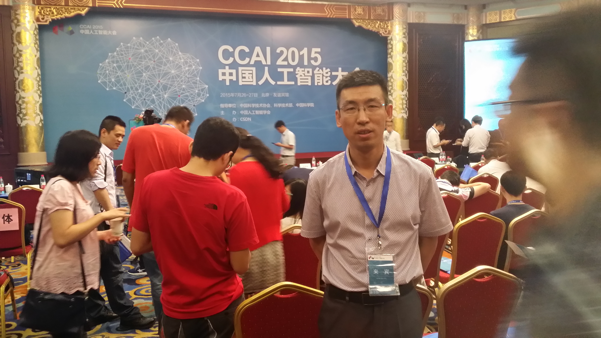
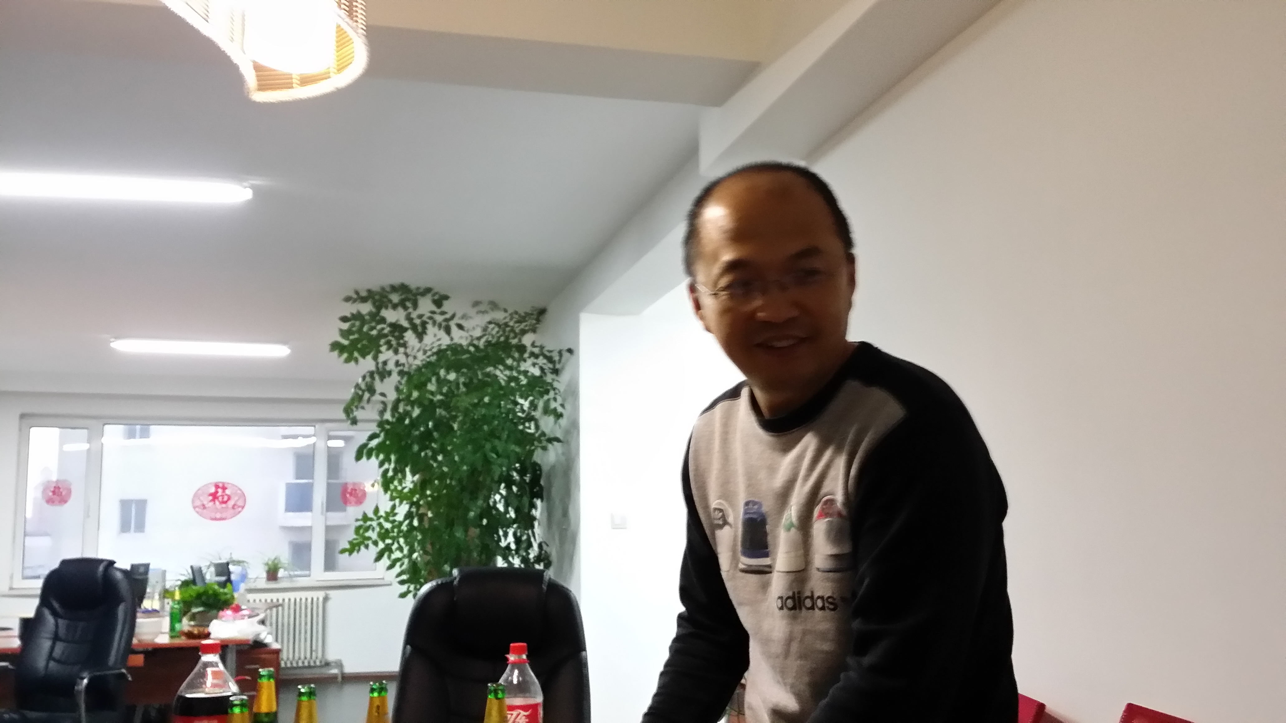
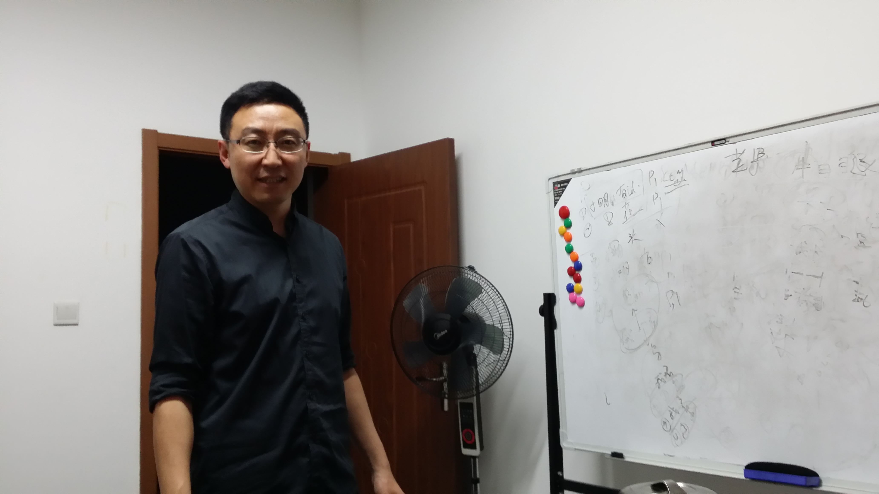
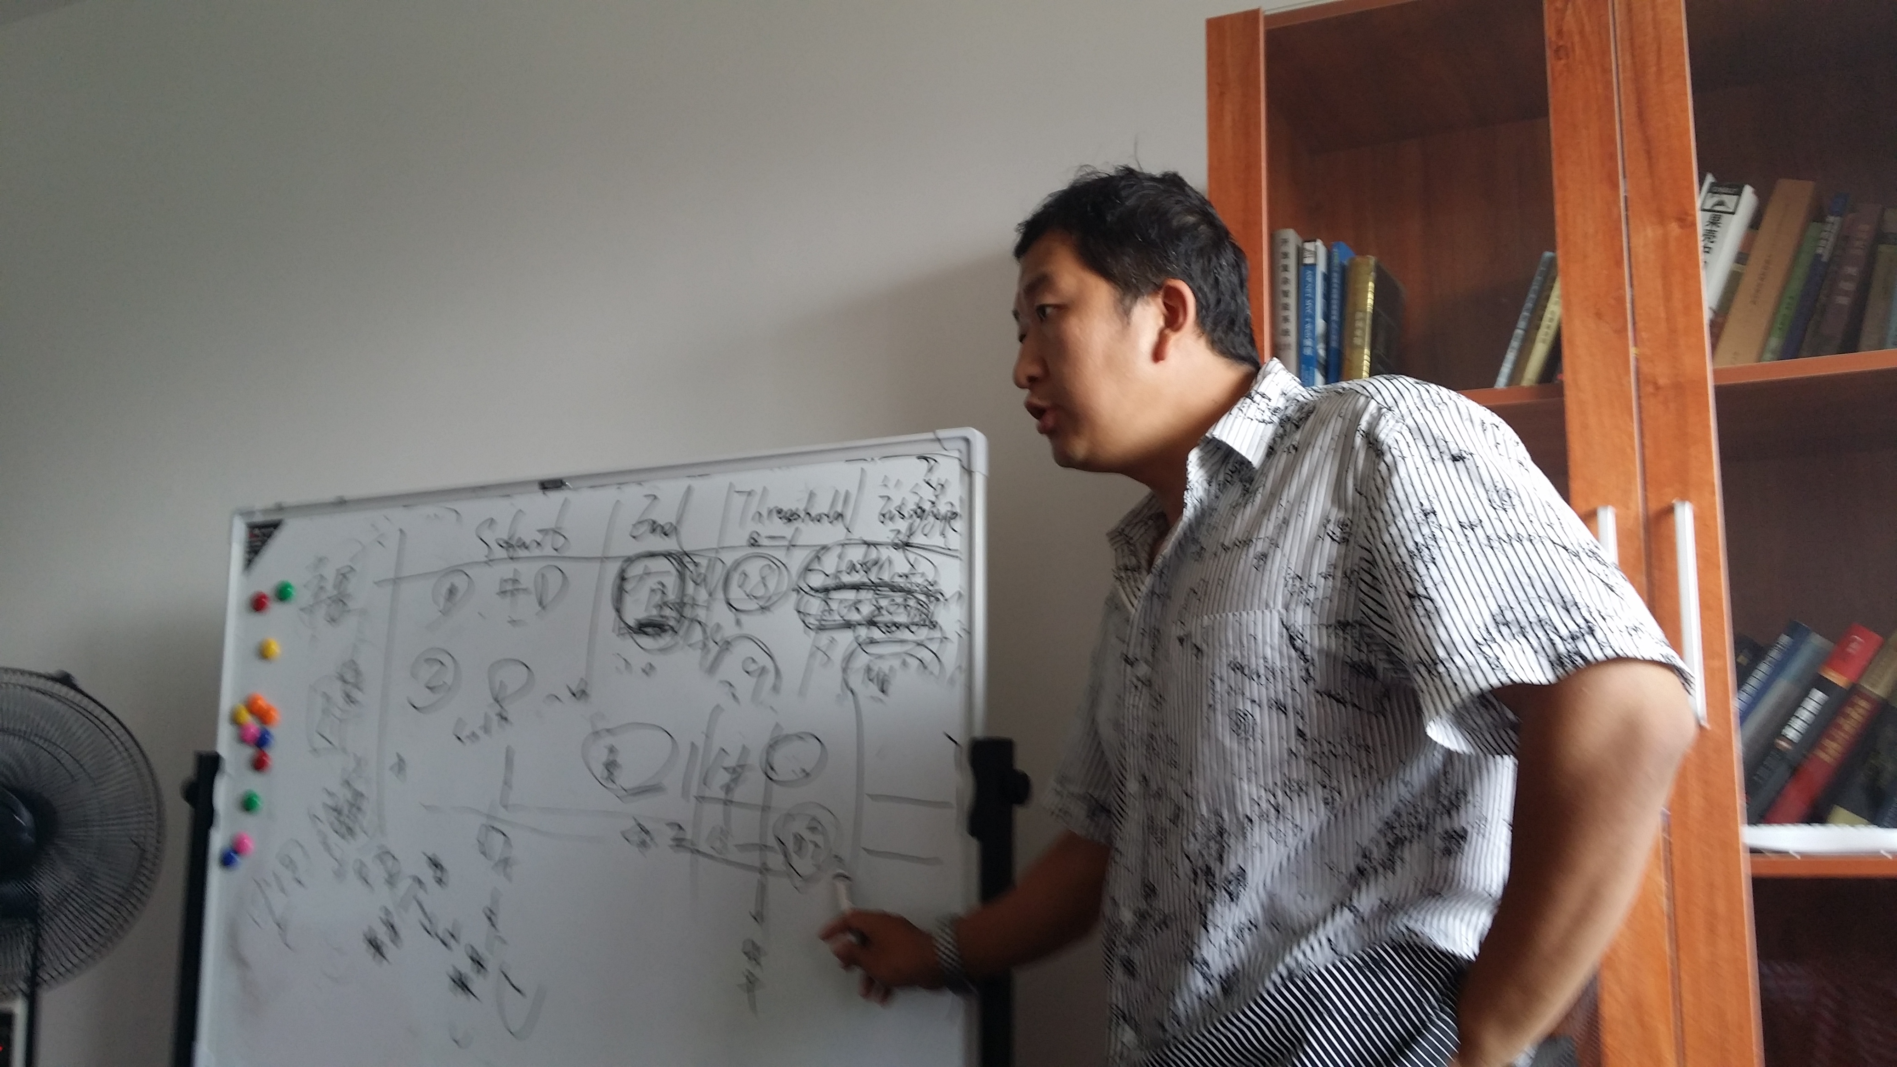
女娲智脑-核心团队
梁冰
吴阳
苑鹏掣
张华峰
创始人
CTO
CPO
架构师
从2004年开始，涉足人工智能领域，在对象模型、语义表达、动作流程、元知识模型、逻辑生成与运算、自动学习等方面取得了多项实质性突破，也对传统的语法学、NLP、NLU、图论、深度学习、对象表示、本体论、哲学、逻辑学等领域进行了颠覆性的创新。
哈工大人工智能专业博士，先后就职于深圳清华研究生院、中科院电子所。精通深度学习、语义分析与处理、图像识别等先进技术
15年的软件开发经验，曾在东软担任曾多年任职项目经理、技术经理、软件架构师等职位。对大数据、人工智能、工作流、WEB编程有很深刻的掌握。
自然语言处理硕士专业，16年资深软件技术人员，中兴通讯技术负责人、架构师。多年大型软件、系统开发经验。对自然语言、大数据、工作流、软件架构等有丰富经验。

Slide 16
女娲智脑-项目进展
项目目前的进展情况
01
02
03
04
完成核心团队的组建
完成基础原理分析与论证
完成初步整体设计
完成代码、初步实现原理验证及部分基础功能
现已完成4个小版本：
基础设计理念验证和建模
简单知识理解和记忆
根据已有知识对简单问题作答
构成关系，修限关系
下一步打算：
在半年内进行逻辑层面，联想思维等技术处理，完成之后，将使机器思维的智能提高到10-15岁左右人类的水平！
我们将参加10月在美国举行的人工智能评测大会，将成为第一名的有力竞争者！

Slide 17

女娲智脑-发展规划
1开发测试阶段
6-8个月 完成基础开发，完成20-30家企业智能客服。销售额300-500万元。
2市场培育阶段
3市场开发阶段
8-16个月 完成新一代搜索引擎开发，完成50-100家企业智能客服。销售额4000-5000万元。
16-24个月完全打破现有应用的市场格局，新一代个人助理，智能网店
开发1500-2000家企业智能客服，
开发500-1000家专家顾问用户。
销售额10000-30000万元
4产品扩展阶段
24-36个月 新一代IM，通过自主研发智能产品应用和软硬件集成，开发5000-10000家智能客服，3000-5000家专家顾问用户，软硬件集成用户500家。销售额达10亿元以上。
5品牌建立阶段
36-48个月 新一代专家系统
新一代操作系统，与100家国际企业建立战略合作关系，实现销售收入45亿元。
6行业领袖阶段
成为AI领域的领军企业

Slide 18
女娲智脑
总成本费用估算表
单位：万元
项目 年份 | 1 | 2 | 3 | 4 | 5 | 合 计
基本研发情况（%） | 95 | 120 | 200 | 328.05 | 753.52 | -
工资及福利费 | 456 | 1104 | 3174 | 5365 | 9108 | 19207
专利（版权）数量 | 80 | 150 | 150 | 200 | 300 | 880
专利（版权）费 | 48 | 90 | 90 | 120 | 180 | 528
联合开发费用 | 96 | 276 | 467 | 792 | 1045 | 2676
行政费用 | 80 | 200 | 294 | 434 | 498 | 1506
房租 | 38 | 96 | 281 | 413 | 697 | 1525
设备购置 | 80 | 200 | 250 | 350 | 500 | 1380
修理费（服务器等） | 0.80 | 2.0 | 2.50 | 3.50 | 5 | 13.8
市场营销费用 | 200 | 650 | 830 | 3500 | 8000 | 13180
流动资金 | 150 | 200 | 250 | 300 | 300 | 1200
总成本费用 | 1148.8 | 2818 | 5638.5 | 11277.5 | 20333 | 41215.8

Slide 19
女娲智脑-未来五年收入预测
单位：万元
 | 第一年 | 第二年 | 第三年 | 第四年 | 第五年
专业技术销售 | 350 | 4500 | 12800 | 143000 | 459000
维护服务收入 | 80 | 1100 | 3020 | 59200 | 880600
自主产品销售 | 0 | 500 | 5000 | 120000 | 350000
总收入 | 430 | 6100 | 20820 | 322200 | 1689600
占全球市场份额 | —— | —— | 1.7% | 30% | 52%
最终的机器思维将赢家通吃（杰克韦尔奇语）！

Slide 20
女娲智脑-融资需求及资金用途
我们正在寻求2000-5000万元人民币的资金。可以分3-5期投入。出让10-20%的股权，融资完成后，项目估值10000-25000万元。
1
4
团队组建
办公费用
主要是技术研发部的扩建与运营。扩建研发人员至30人左右，数据、管理人员20人左右。
资金
用途
场地租赁、办公设备等。
2
3
产品开发
运营推广
完成项目1.0版本基础产品的开发与完善、数据收集整理、填充等工作、服务器租赁等，初步完成搜索引擎等的开发。
项目的商品化、升级开发及市场营销、市场拓展等工作。

Slide 21
女娲智脑
“女娲智脑”项目分期投入的股份结构变动表
单位：万元
融资期 | 出资额 | 总估值 | 股份比例
第一期（种子轮） | 500 | 6250 | 8%
第二期（天使轮） | 800 | 16000 | 5%
第三期（A轮） | 1200 | 24000 | 5%

Slide 22
女娲智脑
加入我们，一起创造未来！
Contact：梁冰（Alex Leon）
Mail : langway@163.com
Tel/微信 : 18640106806
Add : 辽宁省沈阳市沈河区北热闹路66-1

